Slide 1
Toneelaspect : mimiek

Slide 2
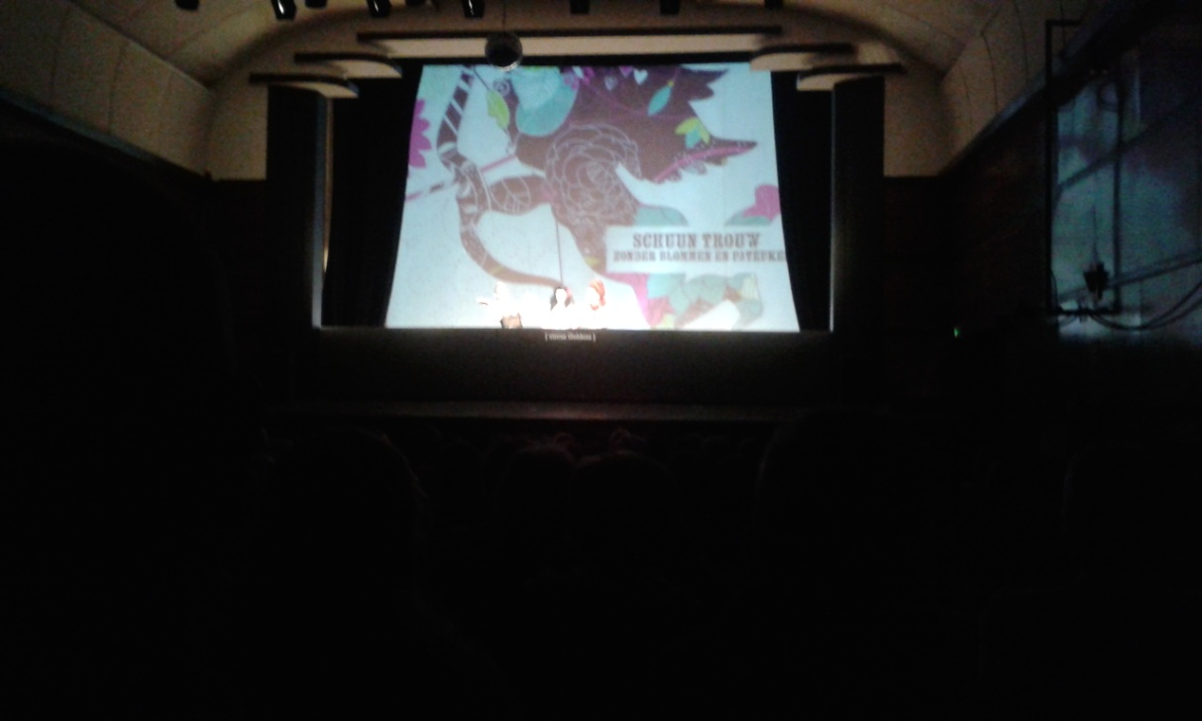
Toneelaspect : decor

Slide 3
Toneelaspect : kostumering

